Slide 1
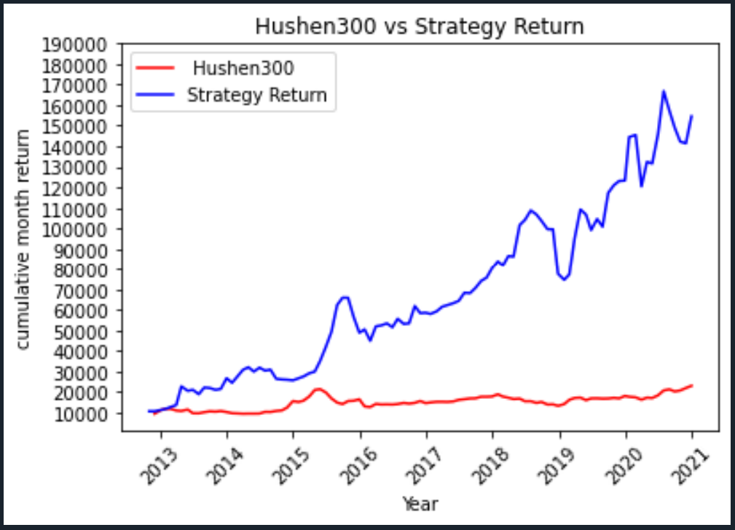
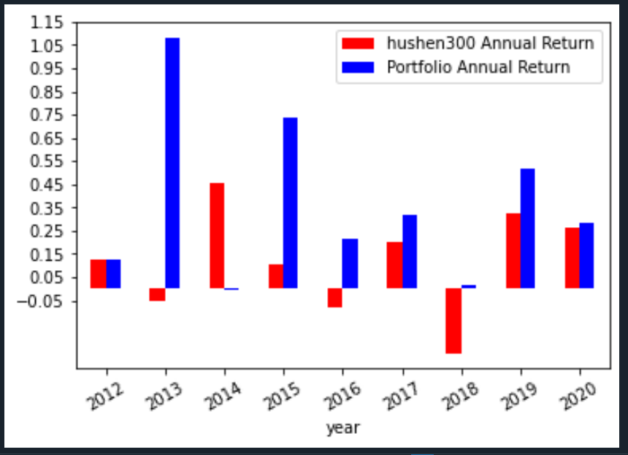
A股模型实证结果： 2012 - 2020 （年度财报股池）
CAGR(Strategy): 0. 39
SharpRatio(Strategy): 0. 97
Max-Drawdown(Strategy): 0. 32
Volatility(Strategy): 0.37
CAGR(hushen300): 0. 11
SharpRatio(hushen300): 0. 34
Max-Drawdown(hushen300): 0. 4
Volatility(hushen300): 0.37

Slide 2
A股模型实证结果： 2012 - 2020 （每月/年收益率）

Slide 3
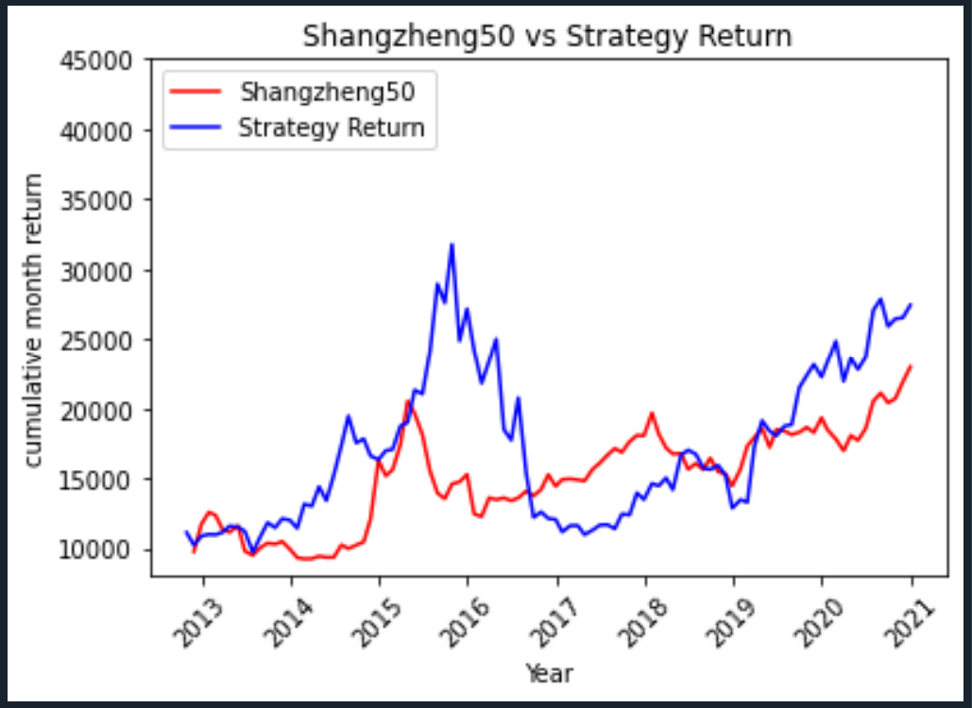
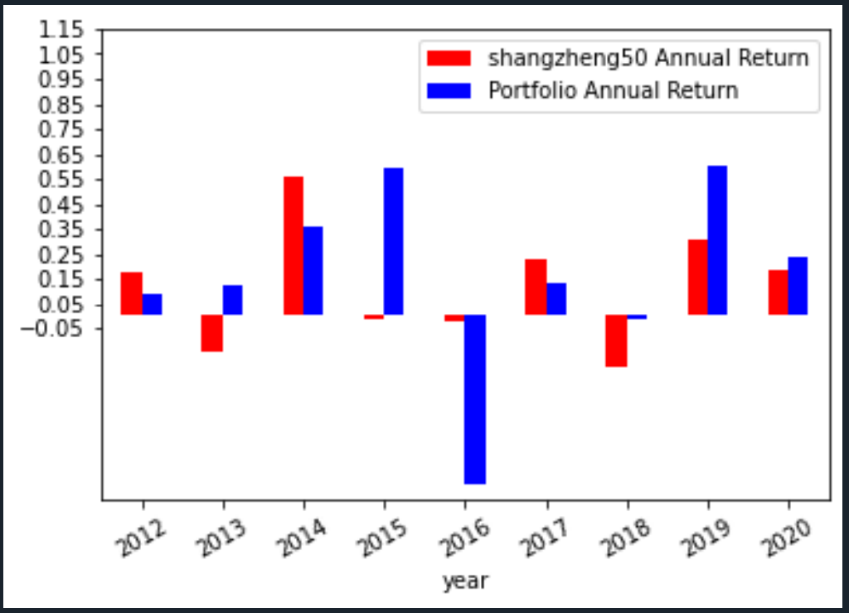
A股模型实证结果： 2012 - 2020 （年度财报股池）
CAGR(Strategy): 0. 13
SharpRatio(Strategy): 0. 32
Max-Drawdown(Strategy): 0. 65
Volatility(Strategy): 0.32
CAGR(Shangzheng50): 0. 10
SharpRatio(Shangzheng50): 0. 32
Max-Drawdown(Shangzheng50): 0. 4
Volatility(Shangzheng50): 0.24

Slide 4
A股模型实证结果： 2012 - 2020 （每月/年收益率）

